Slide 1
Příběh stonku evoluce, funkce, stavba, adaptace
Evoluční morfologie rostlin
Pavel Veselý

Slide 2
Funkce stonku
nese asimilační orgány a květy
v mládí fotosyntetizuje
rozvádí vodu s minerály a asimiláty
zásobní funkce
metamorfózy

Slide 3
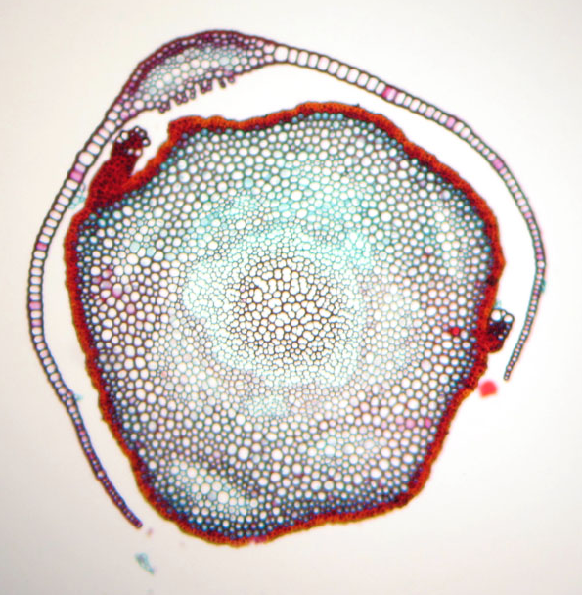
Evoluce vodivé funkce
Mechorosty:
  příjem vody a živin celým povrchem
  (vodivá pletiva netřeba, nemají kutikulu, nebo jen tenkou)
  specializovaná pletiva –
  hydroidy
    vodivé elementy podobné tracheidám,
    ale bez sekundární BS z ligninu
    jsou patrně homologní xylému
    cévnatých rostlin – jsou regulovány
    stejnou skupinou transkripčních faktorů
http://blogs.ubc.ca/biology321/files/2010/06/stem5.jpg
Polytrichum sp., řez rostlinkou

Slide 4
Evoluce vodivé funkce
Cévnaté rostliny:
  protracheofyty: Aglaophyton, Horneophyton
  (vodivá pletiva ještě bez ligninu, tj. bez sekundární BS, ale morfologie podobná pokročilejším)
  xylém s lignifikovanými tracheidami
    homoxylické dřevo
  Vznik cév – krytosemenné, liánovce (nezávisle)
    heteroxylické dřevo

Slide 5
Cévní svazky
úplné – obsahují část dřevní i lýkovou
neúplné
  dřevní – na koncích rozvětvené žilnatiny listů
  lýkové – často v zásobních orgánech
uzavřené – neobsahují kambium, druhotně
netloustnou
otevřené – obsahují kambium, druhotně
mohou tloustnout

Slide 6





Cévní svazky úplné
kolaterální – přesličky, nahosemenné, krytosemenné
(arthrostélé, eustélé, ataktostélé), CS otevřené i uzavřené
bikolaterální – Cucurbitales, Solanales, Asclepiadaceae, Campanulaceae, Myrtaceae,
Polygonaceae (eustélé), CS otevřené, vznik z kolaterálního a
neúplného lýkového CS
koncentrické
  dřevostředný – u kapradin (protostélé, polystélé), odvozený typ u plavuní (plektostélé),
  CS uzavřené
  lýkostředný – u jednoděložných v zásobních orgánech (oddenky, stonkové
  hlízy) nebo při atypickém tloustnutí stonku jednoděložných
  rostlin, CS uzavřené
radiální – v kořenech nahosemenných a krytosemenných, ve stonku
fosilních rostlin: Asteroxylon – Zosterophyllophyta
recentně: Psilotum – Psilophyta
(aktinostélé), CS otevřené i uzavřené

Slide 7
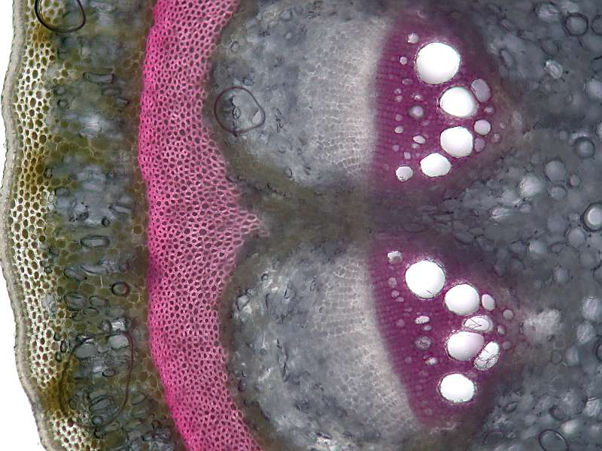
Cévní svazky typické
http://www.sci.muni.cz/~anatomy/stems/images/028.jpg
http://www.sci.muni.cz/~anatomy/stems/images/023.jpg
floém
xylém
(heteroxylický)
céva
tracheidy
Aristolochia durior, Aristolochiaceae

Slide 8
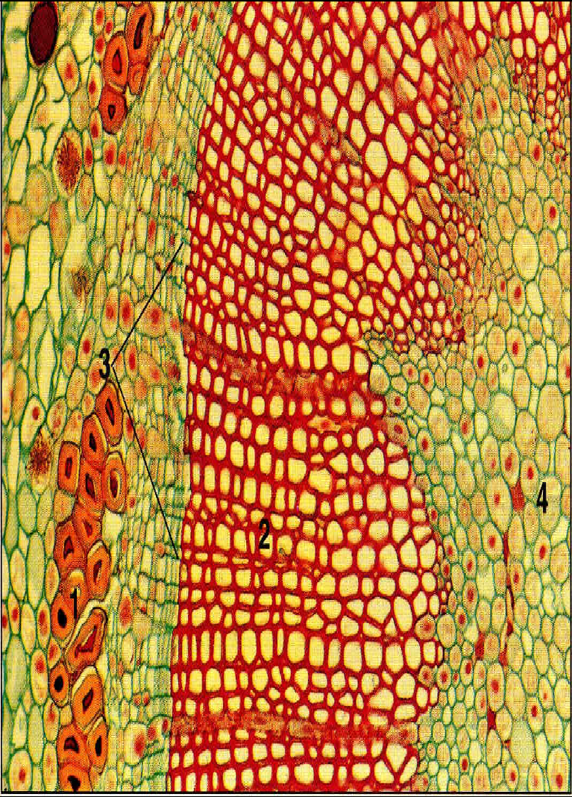
Cévní svazky typické
http://kfrserver.natur.cuni.cz/lide/zelen/U3V_fr/prezentace/dreviny.pdf
floém
xylém
(homoxylický)
tracheidy
Ginkgo biloba, Ginkgoaceae

Slide 9
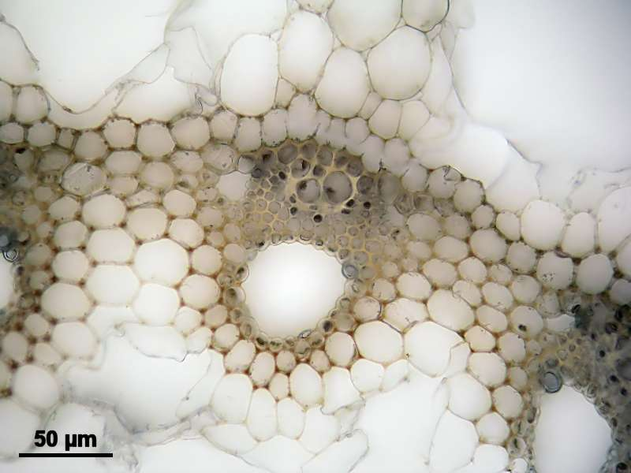
Cévní svazky atypické
http://www.sci.muni.cz/~anatomy/stems/images/023.jpg
floém
lakuna
tracheidy
Equisetum arvense, Equisetophyta

Slide 10












Typy stélé
protostélé
=haplostélé
protostélé
s.l.
amfifloické
sifonostélé
stelární
protostélé
ektofloické
sifonostélé
plektostélé
aktinostélé
eustélé
arthrostélé
solenostélé
pseudoeustélé
ataktostélé
polystélé
=diktyostélé

Slide 11
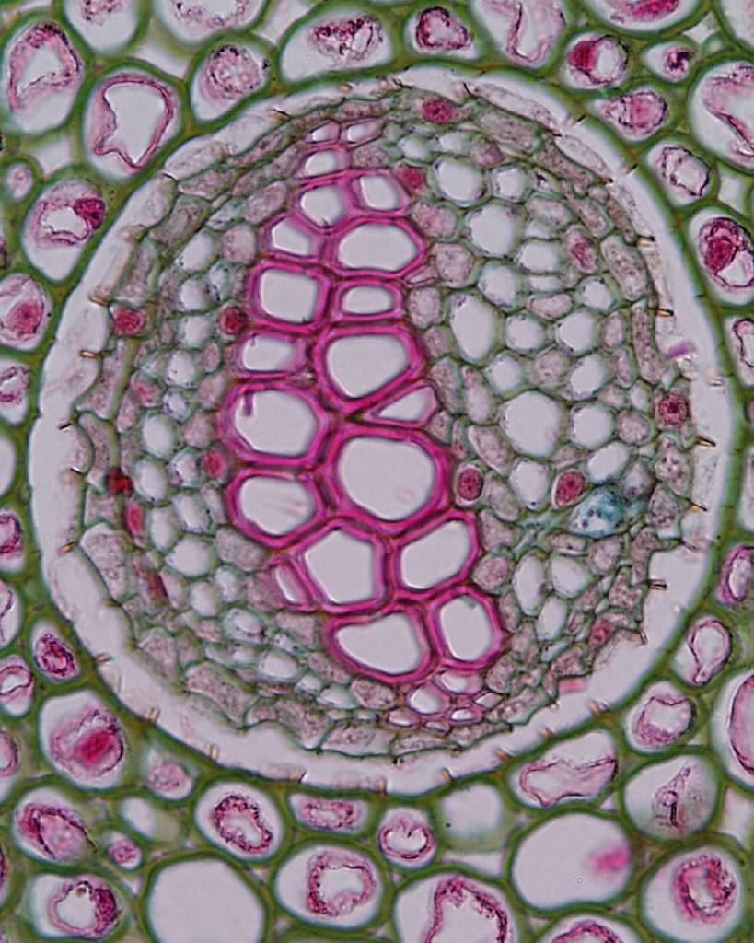
Typy stélé
protostélé
plektostélé
http://botanika.bf.jcu.cz/materials/morfologie/anatomie_stonek1.ppt
http://botany.upol.cz/atlasy/anatomie/
Pteridium aquilinum
Lycopodium clavatum

Slide 12
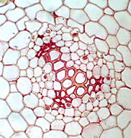
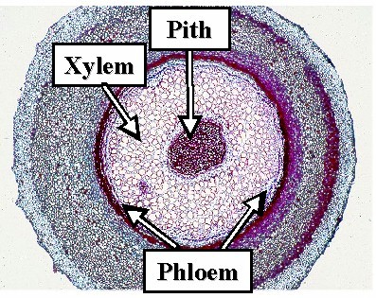
Typy stélé
stelární protostélé
ektofloické sifonostélé
http://www.botany.hawaii.edu/faculty/webb/bot201/rootstemstele/EctophloicSSLab.jpg
http://digicoll.library.wisc.edu/Science/data/images/GenBot/GroupDa25_28/reference/26-1.12r.jpg
Osmunda regalis
Psilotum nudum

Slide 13
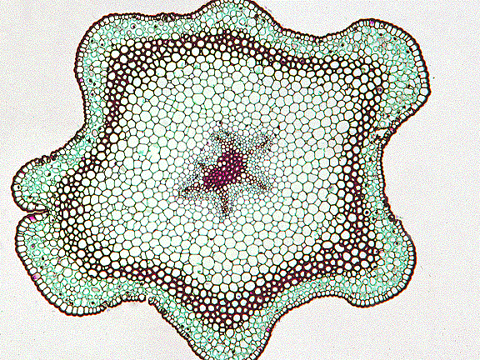
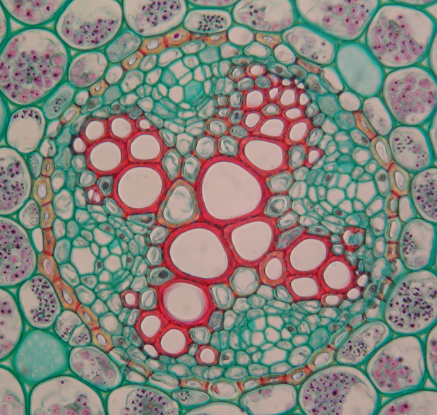
Typy stélé
aktinostélé
aktinostélé
http://www.uri.edu/cels/bio/plant_anatomy/images/79.gif
http://botanika.bf.jcu.cz/materials/morfologie/anatomie_stonek1.ppt
Psilotum nudum
Ranunculus sp.

Slide 14
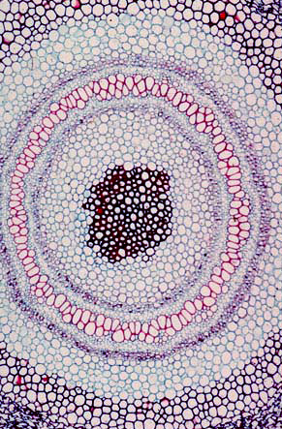
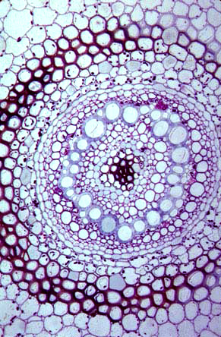
Typy stélé
amfifloické
sifonostélé
amfifloické
sifonostélé
http://botanika.bf.jcu.cz/materials/morfologie/anatomie_stonek1.ppt
http://botanika.bf.jcu.cz/materials/morfologie/anatomie_stonek1.ppt
Adianthum sp.
Marsilea quadrifolia

Slide 15
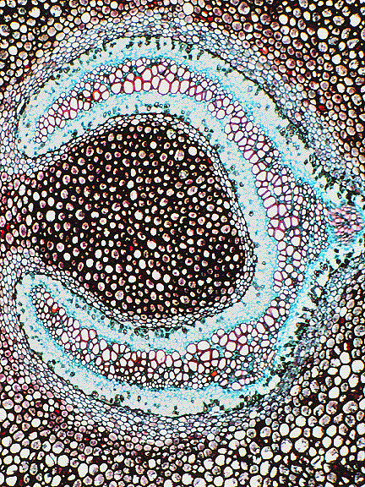
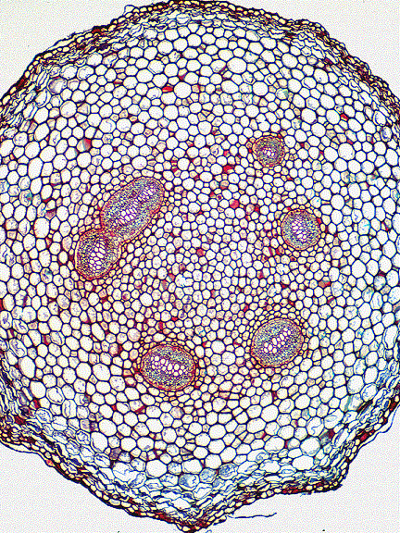
Typy stélé
solenostélé
polystélé (=diktyostélé)
http://botanika.bf.jcu.cz/materials/morfologie/anatomie_stonek1.ppt
http://botanika.bf.jcu.cz/materials/morfologie/anatomie_stonek1.ppt
Adianthum sp.
Polypodium vulgare

Slide 16
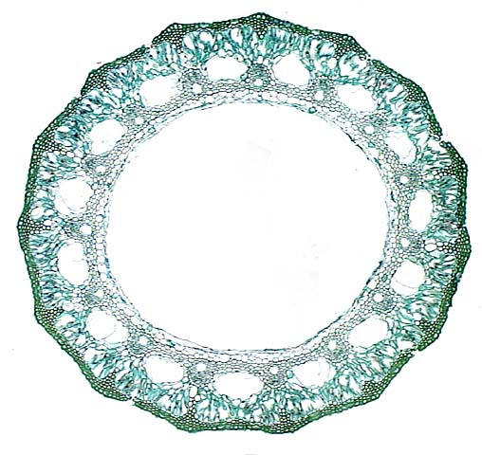
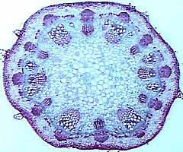
Typy stélé
arthrostélé
eustélé
http://www.ucmp.berkeley.edu/IB181/VPL/Ana/AnaP/Ana9l.jpeg
http://botit.botany.wisc.edu/images/130/Fern_Allies/Sphenophyta/Equisetum/Stem_Cross_Section_MC_.jpg
Equisetum sp.
Helianthus sp.

Slide 17
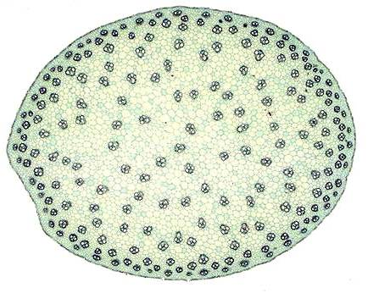
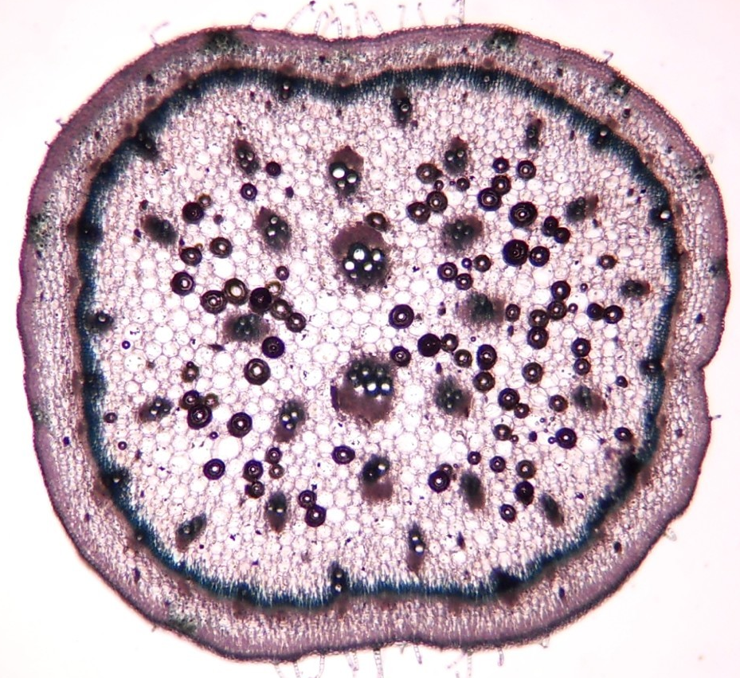
Typy stélé
ataktostélé
ataktostélé
http://botanika.bf.jcu.cz/materials/morfologie/anatomie_stonek1.ppt
http://www.tramil.net/fototeca/images/Mirabilis_jalapa_TigeX40_IB.jpg
Zea mays
Mirabilis jalapa

Slide 18
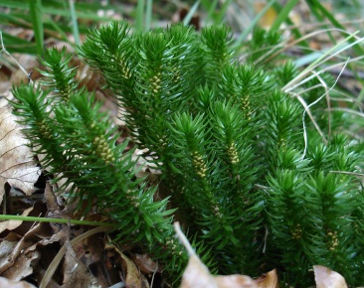
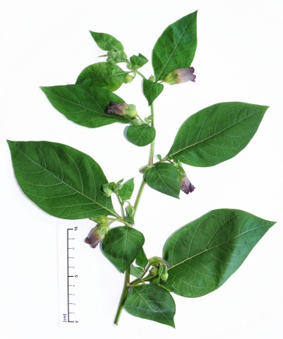
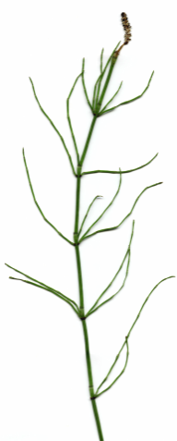
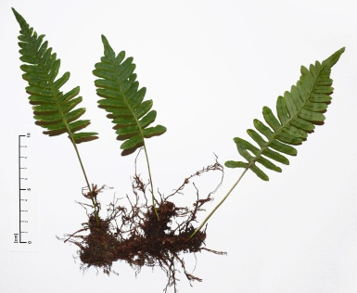
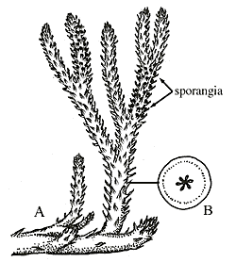
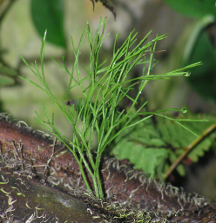
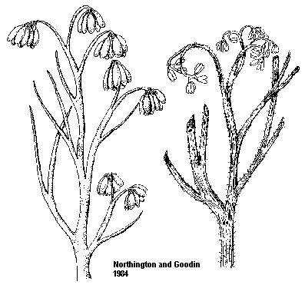
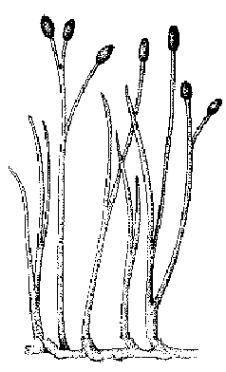
Evoluční shrnutí
†
Lycopodiophyta
Spermatophyta
Polypodiophyta
Equisetophyta
Zosterophyllophyta †
Psilophyta
Trimerophyta †
Rhyniophyta †

Slide 19
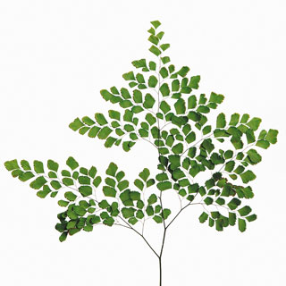
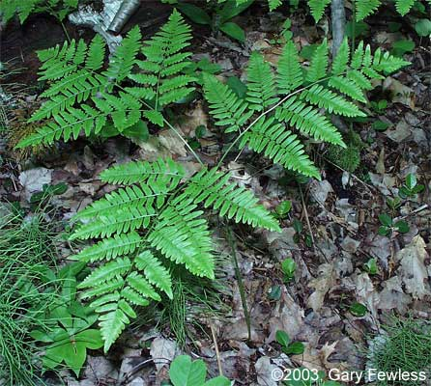

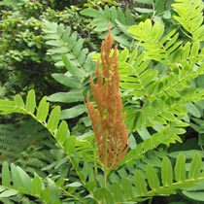
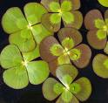
Evoluční shrnutí
Adianthum
Polypodium
Pteridium
Osmunda
Marsilea
Polypodiophyta

Slide 20
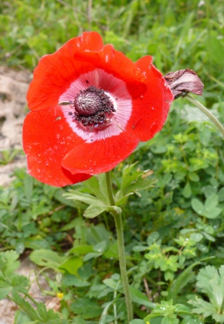
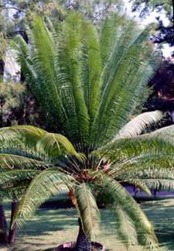
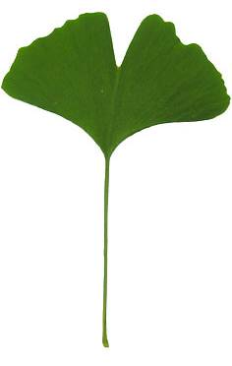
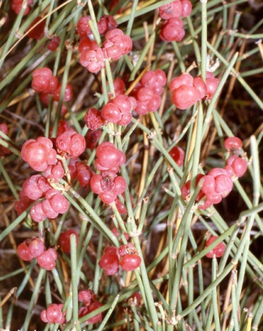
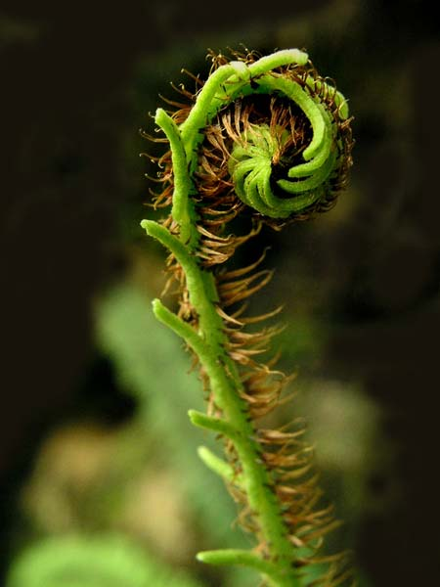
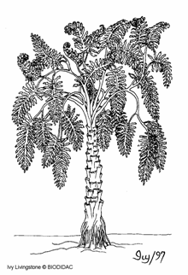
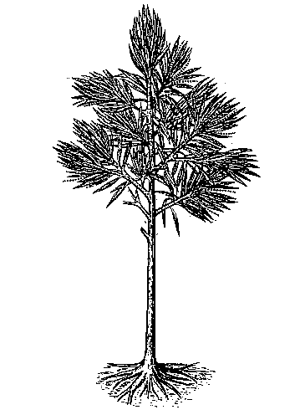
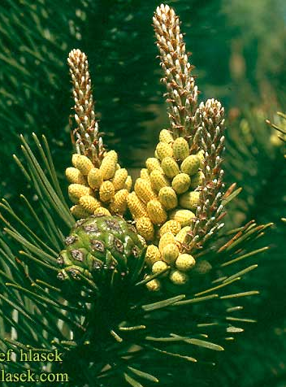
Evoluční shrnutí
Magnoliophyta
krytosemenné
Cycadophyta
cykasy
Ginkgophyta
jinany
Gnetophyta
liánovce
Polypodiophyta
kapradiny
Pteridospermophyta
kapraďosemenné †
Cordaitophyta
kordaity †
Pinophyta
jehličnany

Slide 21
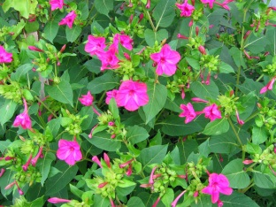
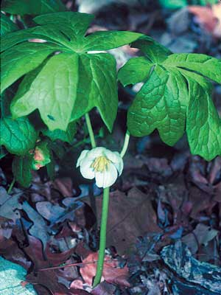
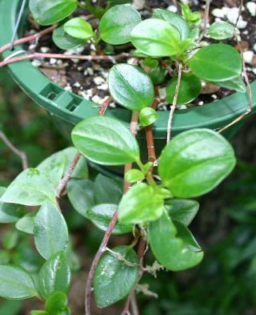
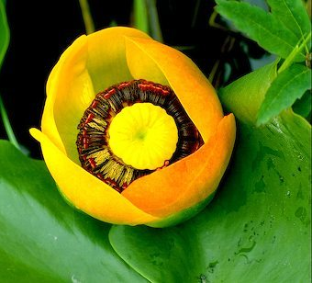
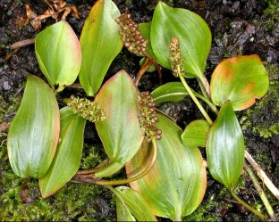
Evoluční shrnutí
Chenopodiaceae,
Nyctaginaceae
Podophyllum
Asteridae
Caryophyllales
Nymphaeaceae
Piperaceae
Rosidae
Ranunculales
Potamogeton, Elodea
Magnoliopsida
Rosopsida
Liliopsida
Magnoliophyta

Slide 22
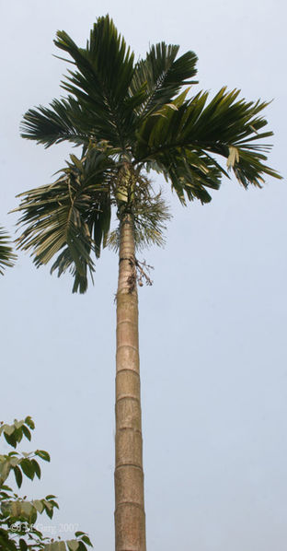
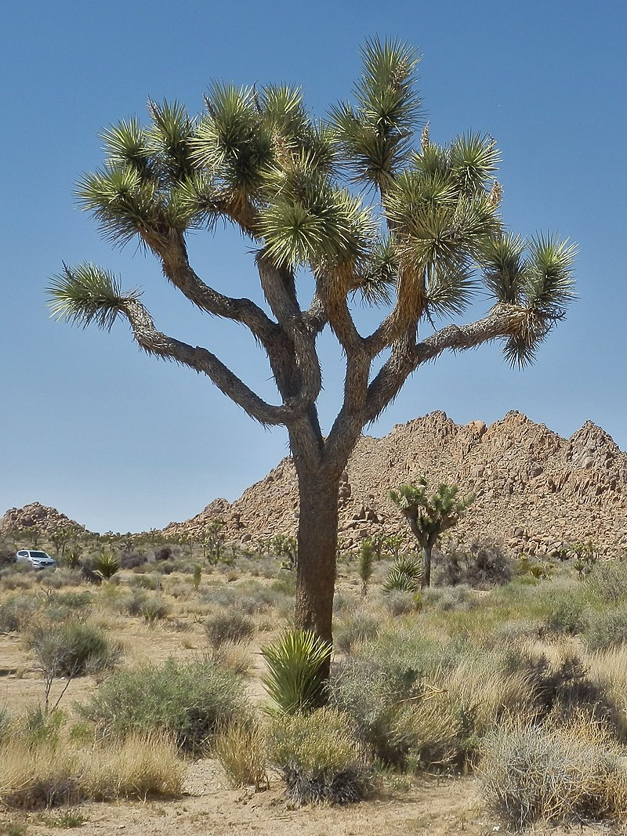
Tloustnutí stonku
Primární – při diferenciaci cévních svazků
Sekundární – činností kambia v eustélé
Udává se, že jednoděložné rostliny nemůžou tloustnout.
Atypické – zejména tloustnoucí jednoděložné,
některé caryophyllidy

Slide 23
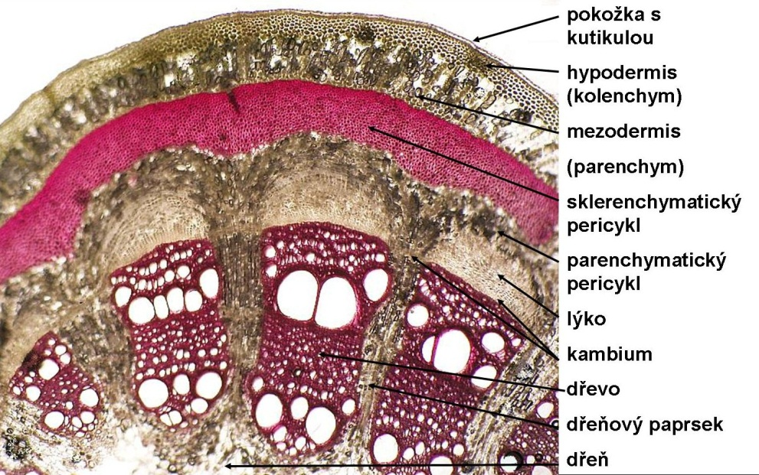
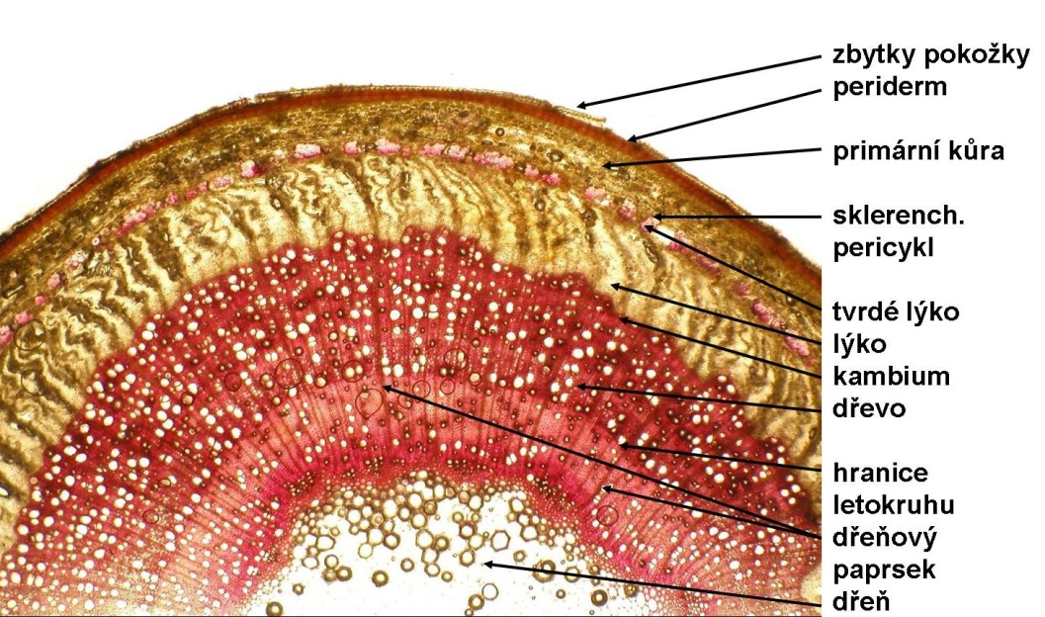
Sekundární tloustnutí
http://web2.mendelu.cz/af_211_multitext/obecna_botanika/texty-organologie-sekundarni_stavba_stonku.html
Aristolochia durior, dvouletý stonek
Prunus domestica, dvouletá větvička
Nahosemenné a dvouděložné rostliny, které mají eustélé, mohou tloustnout činností kambia (fascikulárního a interfascikulárního) a felogénu

Slide 24
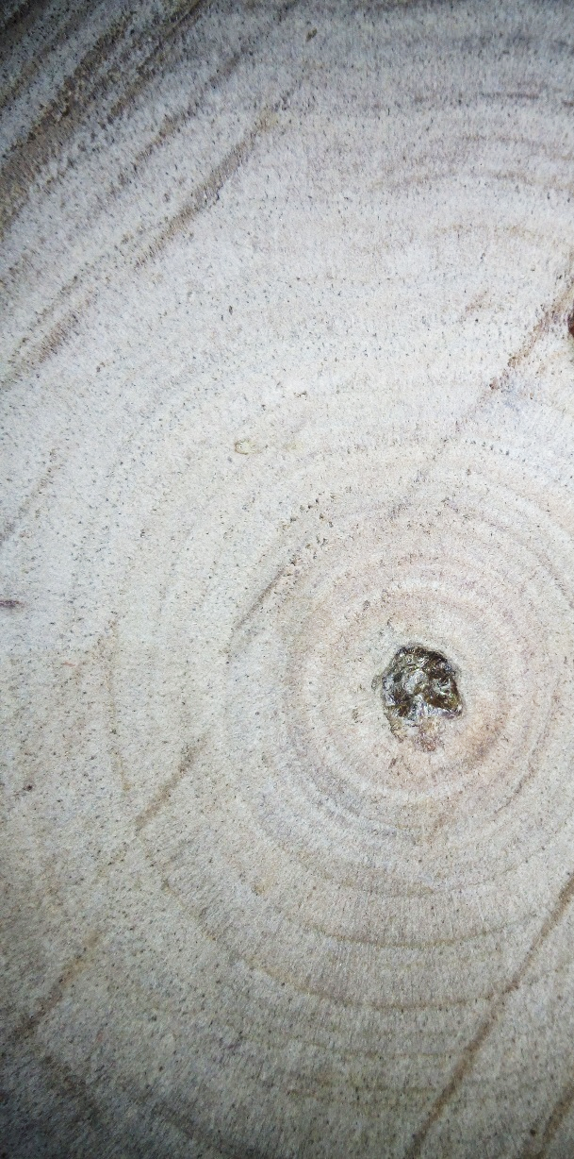
Sekundární tloustnutí
xylém, letní přírůstek
xylém, jarní přírůstek
dřeň
Juglans regia, řez kmenem

Slide 25
Dracénové tloustnutí
primární stavba
stonku jednoděložných je ataktostélé
činností meristému
na povrchu stélé se vytváří parenchym
s novými CS
nově založené CS jsou koncentrické, lýkostředné
http://lbp.ueb.cas.cz/pdf_subor/vyvoj_stele_a_cevni_svazky.pdf

Slide 26
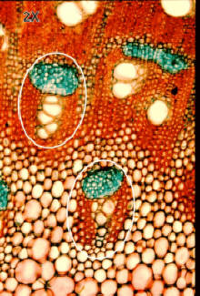
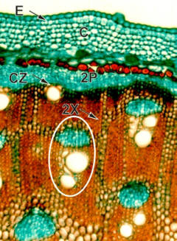
Caryophyllidové tloustnutí
podobně jako
u jednoděložných se zakládají na okraji stélé další cévní svazky
ty jsou však také kolaterální
http://anubis.ru.ac.za/Main/ANATOMY/bougoldstem1.htm
Bougainvillea spectabilis
(Nyctaginaceae)

Slide 27
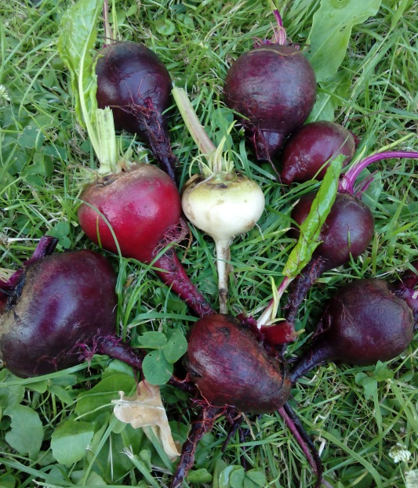



Řez kořenem řepy
Foto: Šárka Špániková
Beta vulgaris (Amaranthaceae)

Slide 28

Tloustnutí lepidodendronu
Krátkověké monokarpické „stromy“ (10–20 let)
Duté kmeny
Jednostranné kambium
Produkce xylému dovnitř
Pevnost dodával nepropustný vnější periderm
Absence floému
http://bpp.oregonstate.edu/files/bpp/webfm/pdf/bot313/lecture%25207-%2520fossil%2520lycopods.pdf

Slide 29

Sek. tloustnutí v evoluci
SPICER & GROOVER 2010. Evolution of development of vascular cambia and secondary growth.

Slide 30
Parenchym ve dřevě
Podle množství parenchymu v xylému
(dřeňové paprsky)
  Manoxylické dřevo – četné paprsky parenchymu
  dřevo řídké, malá pevnost/tuhost (např. neunese dlouhé větve)
  obsahuje vyšší množství vody
  nízká až žádná odolnost k mrazu
  původní typ
  cykasy, kapraďosemenné, některé tropické dřeviny
Pyknoxylické dřevo – parenchym jen omezeně
  dřevo hustější, vyšší pevnost
  k mrazu potenciálně odolné
  odvozený typ, opakovaný vznik
  dřeviny temperátní zóny, některé tropické

Slide 31


Parenchym ve dřevě
http://www.sbs.utexas.edu/mauseth/weblab/webchap15wood/15.2-8.htm
manoxylické
(Zamia sp.)
pyknoxylické
(Pinophyta)
dřevo

Slide 32
Uspořádání listů
bývá důležitým taxonomickým znakem
nepravidelné (Lycopodium, Huperzia)
střídavé (Rosaceae, Fabaceae, …)
vstřícné/křižmostojné
(Oleaceae, Lamiaceae, Acer, Euonymus, …)
přeslenité
  (Equisetum, Paris, Lilium, Anemone, …)
listová růžice (Bellis perennis, Rumex acetosella, …)

Slide 33

Uspořádání listů
Uspořádání je určeno růstem meristému
(větší meristém u vstřícných)
Regulace několika geny
(komplementarita a redundance)
Experimentálně sledováno
na mutantech kukuřice,
huseníčku a tykve
Jackson & Hake 1999. Control of phyllotaxy in maize by the abphyl1gene.

Slide 34


Uspořádání listů
Mutantní kopřiva
Urtica dioica

Slide 35


Uspořádání listů
Mutantní svída
Cornus sanguinea

Slide 36


Větvení stonku
I. Bez vztahu k listu
dichotomické (vidličnaté) – původní typ větvení, stonek se dělí na 2 rovnocenné větve (Rhyniophyta, Trimerophyta, Psilotum, Lycopodium, Azolla)
pseudomonopodiální – odvozené od vidličnatého, jedna z větví druhotně převáží (Rhyniophyta, některé Trimerophyta, Lycopodiophyta, Psilotum)

Slide 37



Větvení stonku
II. Se vztahem k listu (a)
monopodiální (hroznovité) – jedna z větví převážila a zatlačila ostatní větve do strany, z nich pak vznikly megafylní listy (telomová teorie).
Boční větve nepřerůstají hlavní stonek, list pod boční větví (některé Trimerophyta a výše kromě Psilophyta)
http://en.wikipedia.org/wiki/File:Vein_sceleton_hydrangea_ies.jpg

Slide 38




Větvení stonku
II. Se vztahem k listu (b)
sympodiální (vrcholičnaté) – hlavní stonek uhýbá do strany či omezuje růst, boční větve ho přerůstají
  monocházium – vzniká jediná „boční“ větev, přerůstá hlavní stonek. Vzniklý útvar má často zalamovaný tvar cik-cak (Tilia, Fagus, …)
  dicházium – vznikají dvě „boční“ větve, přerůstají hlavní stonek
  pseudodichotomie – je dicházium, kde zaniká hlavní stonek, připomíná vidličnaté větvení (Viscum, Syringa)
  pleiocházium – vzniká více větví, přerůstají hlavní stonek

Slide 39
Evoluční pohled
Lycopodiophyta
Spermatophyta
Polypodiophyta
Equisetophyta
Zosterophyllophyta †
Psilophyta
Trimerophyta †
Rhyniophyta †

Slide 40


Evoluční pohled
Osmunda
Azolla
Polypodium
Polypodiophyta

Slide 41
Evoluční pohled
Betulaceae
Fagaceae
Santalaceae
Loranthaceae
Ulmaceae
Fagales
Oleaceae
Santalales
Lamiales
Asteridae
Rosidae
Malvaceae
Rosopsida

Slide 42
Metamorfózy stonku
Oddenek – podzemní stonek, často pokryt šupinami, přezimuje, nefotosyntetizuje, ukládá zásobní látky (Psilotum, Bellis sylvestris, Tussilago, Polygonatum, Iris, Elytrigia)
Oddenková hlíza – vzniká ztloustnutím oddenku, zásobní a rozmnožovací funkce (Solanum tuberosum)
Stonková hlíza – vzniká ztloustnutím stonku, zásobní funkce (Brassica oleracea var. caulorapa)
Bazální hlíza – vzniká ztloustnutím báze stonku, zásobní funkce (Ranunculus bulbosus, Colchicum, Crocus, Iris, Araceae)
Hypokotylová hlíza – vzniká ztloustnutím hypokotylu, zásobní funkce (Corydalis, Raphanus sativus, Beta, Cyclamen)

Slide 43
Metamorfózy stonku
Cibule – smíšená metamorfóza stonku a listů, zásobní funkce (Liliaceae, Asparagaceae, Amaryllidaceae, Oxalidaceae)
Stonkové úponky – přichycování stonku k opoře, nejčastěji liány (Vitis, Passiflora)
Ovíjivé stonky – zajišťování opory rostliny, pravotočivé (Humulus), levotočivé (Convolvulus, Phaseolus)
Šlahouny – nadzemní výběžky, vegetativní rozmnožování (Fragaria, Ranunculus repens, Chlorophytum)

Slide 44
Metamorfózy stonku
Stonkové trny (kolce) – krátké větévky ostře zakončené, ochranná funkce (Prunus spinosa, Crataegus, Gleditsia)
Stonky sukulentů (chylokauly) – zdužnatělé, zásobárna vody (Cactaceae, Euphorbiaceae, Apocynaceae, Asteraceae)
Fylokládia – zploštělé stonky s asimilační funkcí (Ruscus, Asparagus, Homalocladium,…)
Brachyblasty – zkrácené větévky, vyrůstají z nich listy (Ginkgophyta, Pinophyta, Malus)

Slide 45


Metamorfózy stonku
http://botit.botany.wisc.edu/courses/img/Systematics/Phyla/Psilophyta/Psilotum_rhizome.jpg
http://botany.cz/foto/solatuherb4.jpg
Oddenek – Psilotum nudum
(Psilophyta)
Oddenková hlíza – Solanum tuberosum
(Solanaceae)

Slide 46


Metamorfózy stonku
http://www.publicdomainpictures.net/pictures/4000/nahled/1-1244818989T5Zu.jpg
http://www.srgc.org.uk/bulblog/log2007/080807/Colchicum%20bulbs.jpg
Stonková hlíza – Brassica oleracea var. caulorapa
(Brassicaceae)
Bazální hlíza – Colchicum autumnale
(Colchicaceae)

Slide 47


Metamorfózy stonku
http://www.hardycyclamens.com/images/hardy_cyclamen_corm-top-lg.jpg
http://www.sbs.utexas.edu/bio406d/images/pics/pas/Passiflora%20incarn%20tendrils.jpg
Hypokotylová hlíza – Cyclamen hederifolium
(Primulaceae)
Stonkové úponky – Passiflora incarnata
(Passifloraceae)

Slide 48


Metamorfózy stonku
http://www.hlasek.com/foto/calystegia_sepium_a3694.jpg
http://img5.rajce.idnes.cz/d0502/2/2398/2398186_29402b4c1f6a1f6a185d0492f14041d2/images/Pryskyrnik_plazivy_-_ranunculus_repens.jpg
Ovíjivé stonky – Calystegia sepium
(Convolvulaceae)
Šlahouny – Ranunculus repens
(Ranunculaceae)

Slide 49


Metamorfózy stonku
http://www.plant-identification.co.uk/images/rosaceae/prunus-spinosa-3.jpg
http://www.srgc.org.uk/bulblog/log2005/030505/True%20bulb.jpg
Kolce – Prunus spinosa
(Rosaceae)
Cibule – Narcissus sp.
(Amaryllidaceae)

Slide 50


Metamorfózy stonku
http://windowsillcactus.com/wc_images/euphorbia_trigona.jpg
Chylokauly – Euphorbia trigona
(stonky sukulentů) (Euphorbiaceae)
Fylokládia – Ruscus aculeatus
(Asparagaceae)

Slide 51

Metamorfózy stonku
http://botanika.bf.jcu.cz/morfologie/LarixBrachDet.jpg
Brachyblasty – Larix decidua
(Pinaceae)

Slide 52

Metamorfózy kořene
Jane Alangdale, 2007: Evolution of developmental mechanisms in plants

